Slide 1

วิดีทัศน์สื่อการสอน การใช้งานโปรแกรม TPMS
โครงการปรับปรุงโปรแกรมบริหารงานบำรุงทาง (TPMS)

Slide 2
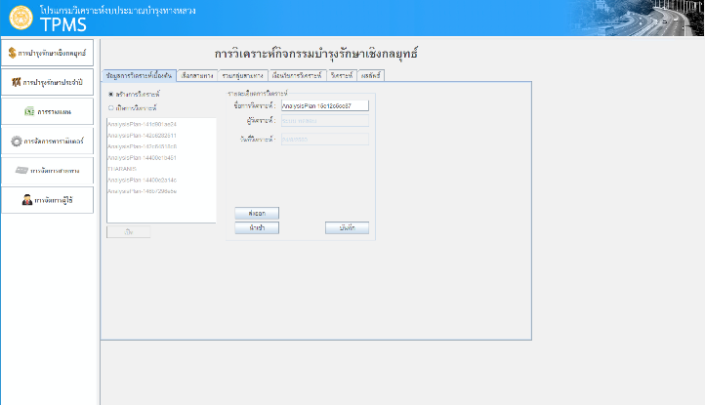
บทนำ
Media
1
2
การดำเนินการก่อสร้าง ควบคุม บูรณะ และบำรุงรักษาทางหลวง
3
4
Video รถวิ่ง
https://www.youtube.com/watch?v=bsaC4Ss5jJw
Script
หนึ่งภารกิจหลังของกรมทางหลวงคือ การดำเนินการก่อสร้าง ควบคุม บูรณะ และบำรุงรักษาทางหลวง
(ช่อง3) แต่ทั้งนี้ด้วยระยะทางที่อยู่ในความดูแลของกรมทางหลวงกว่า 5 หมื่นกิโลเมตร ทางกรมทางหลวงโดยสำนักบริหารบำรุงทางจึงได้นำระบบบริหารงานบำรุงทางมาใช้งานเพื่อใช้ในการวิเคราะห์หาแผนการซ่อมบำรุงรักษาทางที่เหมาะสมต่อสภาพความเสียหายและลักษณะการใช้งานสายทาง
ครั้งแรกในปี พ.ศ. 2530 และได้พัฒนาโปรแกรมบริหารงานบำรุงทางในปี พ.ศ. 2552

Slide 3
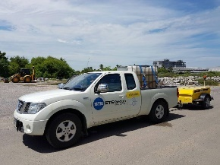
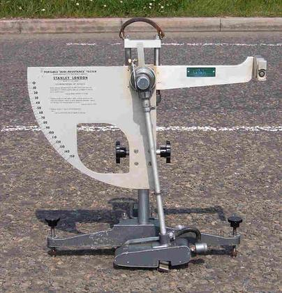
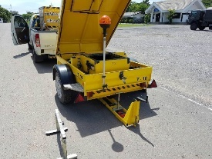
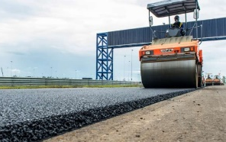
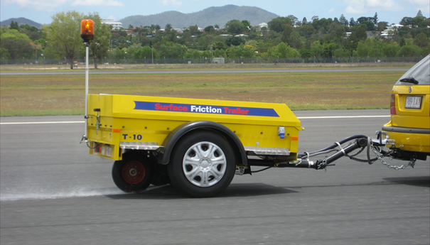
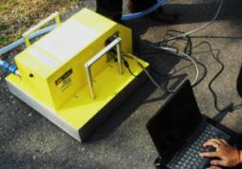
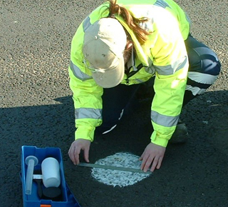
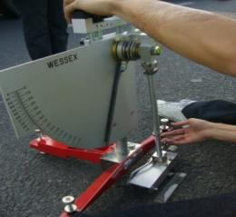
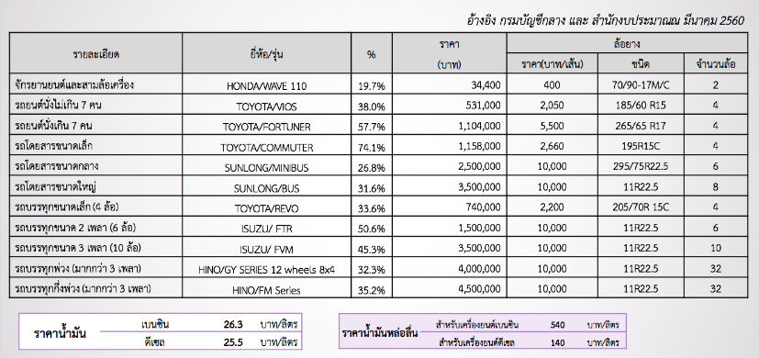
บทนำ
Media
1
2
 | dIRI | = | Kgp*(134*Exp(Kgm*m*AGE3)*[(1 + SNC*0.755)]⁻⁵ *YE4 + 0.0121*AGE3) + (Kgm*m*IRIa)
3
4
Script
แต่ในปัจจุบัน ทางกรมทางหลวงได้มีการการปรับปรุงและสอบเทียบ (Calibrate แคล'ลีเบรท)สมการต่างๆ
(ช่อง 2-3)ในแบบจำลองของโปรแกรมบริหารงานบำรุงทาง รวมถึงวิธีการซ่อมบำรุงของกรมทางหลวงมีการพัฒนาให้มีความหลากหลายมากยิ่งขึ้นตามเทคโนโลยีด้านการทางที่พัฒนาขึ้น จึงควรนำข้อมูลที่มีอยู่มาเพิ่มเติมและพัฒนาต่อยอดระบบ โปรแกรมบริหารงานบำรุงทาง (TPMS)

Slide 4
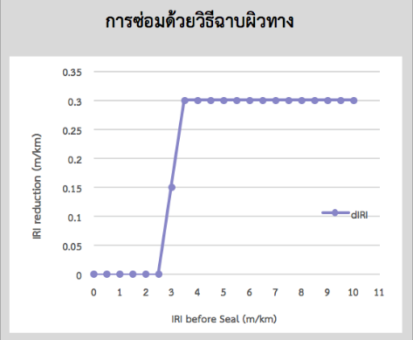
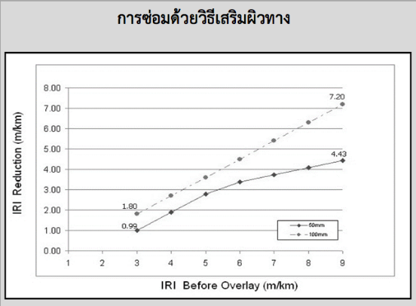
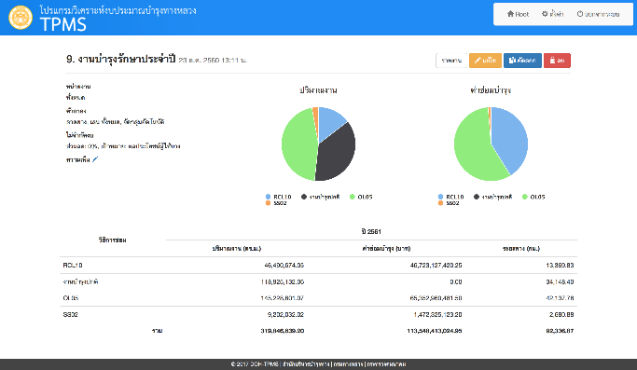
บทนำ
Media
1
2
3
4
Script
ดังนั้นเพื่อเพิ่มประสิทธิภาพให้แก่โปรแกรมฯ จึงควรมีการปรับปรุงรูปแบบ เงื่อนไขในการวิเคราะห์ วิธีการซ่อมบำรุง รูปแบบการนำเสนอผลการวิเคราะห์
ตลอดจนปรับปรุงโปรแกรมให้สอดคล้องกับความต้องการของผู้ใช้งาน และรูปแบบรายงานให้สอดคล้องกับสภาพการทำงานในปัจจุบันของกรมทางหลวง

Slide 5
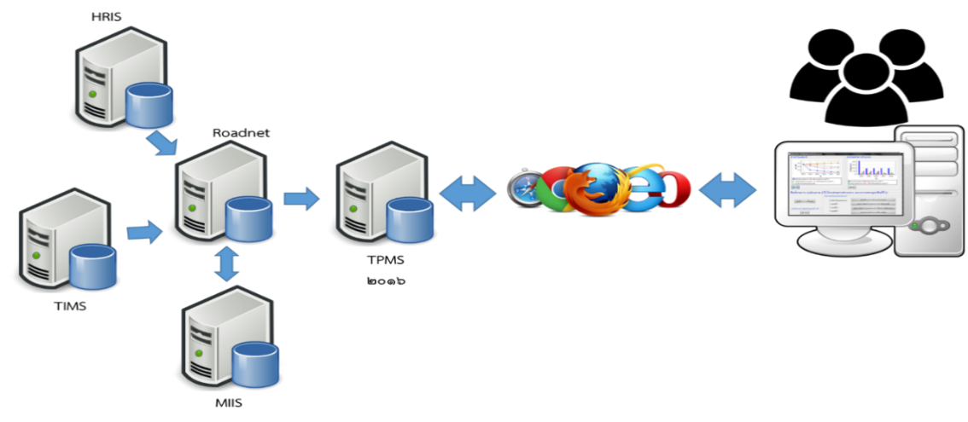
วัตถุประสงค์
Media
1
Script
นอกเหนือจากนั้นเนื่องจากโปรแกรมโปรแกรมบริหารงานบำรุงทาง (TPMS)ได้ถูกพัฒนาขึ้นมาเป็นเวลานาน จึงมีข้อกำจัด เช่น
โปรแกรม TPMS ไม่สามารถเชื่อมโยงข้อมูลเข้ากับระบบฐานข้อมูลสภาพทางของกรมทางหลวงอย่างสมบูรณ์
การใช้งานโปรแกรม TPMS ต้องติดตั้งโปรแกรมบนเครื่องคอมพิวเตอร์เท่านั้น

Slide 6
วัตถุประสงค์
Media
1
2
เอาจาก script มาทำเป็น bullet ครับ
3
4
Script
  วัตถุประสงค์ของโครงการ
ปรับปรุงข้อมูลพื้นฐาน และสอบเทียบแบบจำลองต่างๆ ในโปรแกรมบริหารงานบำรุงทาง (TPMS) ให้มีความเป็นปัจจุบัน
ปรับปรุงโปรแกรมบริหารงานบำรุงทาง (TPMS) ให้สามารถตอบสนองความต้องการของผู้ใช้งาน ในการวิเคราะห์ด้วยรูปแบบและเงื่อนไขต่างๆ มีความยืดหยุ่นสามารถปรับเปลี่ยนตัวแปรต่างๆ
ศึกษา และแนะนำปัจจัยตลอดจนหลักเกณฑ์ต่างๆ สำหรับใช้ในการเลือกวิธีการซ่อมบำรุง ที่เหมาะสมกับข้อมูลในปัจจุบันที่มีการสำรวจข้อมูล และมีการเชื่อมโยงข้อมูลจากระบบอื่นๆ ของกรมทางหลวง
วิเคราะห์ความต้องการงบประมาณบำรุงทางของกรมทางหลวง โดยใช้ข้อมูลล่าสุดในฐานข้อมูลกลางงานบำรุงทาง และแบบจำลองต่างๆ ในโปรแกรมบริหารงานบำรุงทาง (TPMS) เพื่อพิจารณาความถูกต้องและเหมาะสมของแบบจำลองต่างๆ ที่ได้ทำการปรับปรุง

Slide 7
วัตถุประสงค์
Media
1
2
เอาจาก script มาทำเป็น bullet ครับ
3
4
Script
ตัวอย่างการใช้งานระบบ TPMS
ระบบ TPMS ประกอบด้วย
1 . การเข้าใช้งานระบบ
2. การปรับปรุงรูปแบบการเลือกข้อมูลสายทาง
3. การวิเคราะห์เชิงกลยุทธ์
4. การวิเคราะห์ประจำปี
5. ผลการวิเคราะห์
6. การส่งออกผลวิเคราะห์
7. การตั้งค่า

Slide 8
แก้ไข
Media
1
https://www.youtube.com/watch?v=_KIHA-9zKE4
นาทีที่ 0.21 -0.41
พูดตาม script
แก้ไข นาที 3.18 – 3.41 แก้ไข script ตามด้านล่าง
Script
1. การเข้าใช้งานระบบ
- สามารถกำหนดสิทธิการเข้าใช้งานระบบ ซึ่งชื่อผู้ใช้งาน และรหัสผ่าน จะใช้ร่วมกับระบบสารสนเทศโครงข่ายทางหลวง หรือ Roadnet
- หน้าจอหลักจะแสดงรายละเอียดแผนงานที่เคยวิเคราะห์ ซึ่งไปประกอบด้วย
    1. ประเภทการซ่อมบำรุง
    2. เงื่อนไขในการซ่อมบำรุง
    3. ความคิดเห็น
    4. เวลาที่ทำการวิเคราะห์
    และ 5. สถานะการทำงานของระบบ

Slide 9
วัตถุประสงค์
Media
1
https://www.youtube.com/watch?v=_KIHA-9zKE4
นาทีที่ 0.41_3.15
พูดตาม script
แก้ไข นาที 3.47 – 5.48 แก้ไข script ตามด้านล่าง
Script
2. การปรับปรุงรูปแบบการเลือกข้อมูลสายทาง
- เลือกวิธีการวิเคราะห์ที่ต้องการ
- เลือกหน่วยงานที่ต้องการ
- กรองค่า IRI
- กรองค่า AADT
- กรองค่า อายุสายทาง
- จัดระยะ กลุ่มของสายทาง ตามการกระจายตัวของค่า IRI
- เลือกทิศทางการจราจร
- กดค้นหาเพื่อเรียกดูสายทางตามเงื่อนไขที่กำหนด
- ปรับหน้าจอการแสดงจำนวนสายทาง
- ค้นหาหรือคัดกรองสายทางตาม คำหรือตัวอักษร ที่กำหนด
- เลือกสายทางที่ต้องการวิเคราะห์ ภายใต้เงื่อนไขที่ระบุ
- เลือกสายทางเพิ่มเติม ภายใต้เงื่อนไขอื่น
- ส่งออกสายทางทั้งหมด ในรูปแบบ FILE CSV.
- ลบสายทางที่ไม่ต้องการ และนำกลับเข้าระบบเพื่อวิเคราะห์
- กด ถัดไป เพื่อเข้าสู่หน้า เงื่อนไขการวิเคราะห์

Slide 10
วัตถุประสงค์
Media
1
https://www.youtube.com/watch?v=_KIHA-9zKE4
นาทีที่ 3.15-_3.22
Script
3. การวิเคราะห์ การบำรุงรักษาเชิงกลยุทธ์ ประกอบด้วยการวิเคราะห์ 3 ลักษณะ ได้แก่
I ไม่จำกัดงบประมาณ
II จำกัดงบประมาณ
III IRI เป้าหมาย

Slide 11
แก้ไข
Media
1
https://www.youtube.com/watch?v=_KIHA-9zKE4
นาทีที่ 3.22-_4.19
พูดตาม script
แก้ไข นาที 6.00 – 6.35 เนื่องจากมีการแก้ไข script ตามด้านล่าง
Script
แบบไม่จำกัดงบประมาณ
- โดยเลือกกำหนด อัตราส่วนลด และจำนวนปีที่ต้องการวิเคราะห์
2. แบบจำกัดงบประมาณ
- โดยเลือกกำหนด อัตราส่วนลด จำนวนปีที่ต้องการวิเคราะห์ เป้าหมายการวิเคราะห์โดยเลือกผลประโยชน์ผู้ใช้ทาง หรือ IRI เฉลี่ย จากนั้นใส่งบประมาณในแต่ละปี
3. แบบกำหนด IRI เป้าหมาย
- โดยเลือกกำหนด อัตราส่วนลด จำนวนปีที่ต้องการวิเคราะห์ เป้าหมาย ค่า IRI ที่ต้องการในแต่ละปี
กดเริ่มวิเคราะห์เพื่อให้ระบบทำการวิเคราะห์ ตามเงื่อนไขดังกล่าว

Slide 12
วัตถุประสงค์
Media
1
https://www.youtube.com/watch?v=_KIHA-9zKE4
นาทีที่ 4.20-_4.33
Script
4. การวิเคราะห์การบำรุงประจำปี ประกอบด้วยการวิเคราะห์ 5 ลักษณะ ได้แก่
I ไม่จำกัดงบประมาณ
II จำกัดงบประมาณทั้งประเทศ
III จำกัดงบประมาณตามหน่วยงาน
IV จำกัดงบประมาณตามวิธีซ่อม
V IRI เป้าหมาย

Slide 13
แก้ไข
Media
1
https://www.youtube.com/watch?v=_KIHA-9zKE4
นาทีที่ 4.33-_5.33
พูดตาม script
แก้ไข นาที 6.53 – 7.43 เนื่องจากมีการแก้ไข script ตามด้านล่าง
Script
เริ่มจากการเลือกสายทางและผิวทางที่ต้องการ จากนั้นเลือกรูปแบบการวิเคราะห์
1 แบบไม่จำกัดงบประมาณ
- โดยเลือกเป้าหมายของการวิเคราะห์ ได้แก่ ผลประโยขน์ผู้ใช้ทาง และ IRI เฉลี่ยต่ำสุด
2. แบบจำกัดงบประมาณทั้งประเทศ
- โดยเลือกเป้าหมายของการวิเคราะห์ จากนั้นใส่งบประมาณที่ต้องการวิเคราะห์
3. แบบจำกัดงบประมาณตามหน่วยงาน
- โดยเลือกเป้าหมายของการวิเคราะห์ จากนั้นใส่งบประมาณที่ต้องการวิเคราะห์ในแต่ละหน่วยงาน
4. แบบจำกัดงบประมาณตามวิธีการซ่อม
- โดยเลือกเป้าหมายของการวิเคราะห์ จากนั้นใส่งบประมาณที่ต้องการวิเคราะห์ในแต่ละวิธีการซ่อมบำรุง
5 แบบกำหนด IRI เป้าหมาย
- โดยเลือกเป้าหมายของการวิเคราะห์ จากนั้นกำหนดค่า IRI เป้าหมายที่ต้องการ

Slide 14
แก้ไข
Media
1
https://www.youtube.com/watch?v=_KIHA-9zKE4
นาทีที่ 5.33-_5.54
พูตาม script
แก้ไข นาที 7.44 – 8.03 เนื่องจากมีการแก้ไข script ตามด้านล่าง
Script
5. ผลการวิเคราะห์
สามารถบันทึกรายละเอียดโครงการที่ใช้ในการวิเคราะห์ ประกอบด้วย
    1. ประเภทการซ่อมบำรุง
    2. เงื่อนไขในการซ่อมบำรุง
    3. ความคิดเห็น
    4. เวลาที่ทำการวิเคราะห์
    และ 5. สถานะการทำงานของระบบ

Slide 15
วัตถุประสงค์
Media
1
https://www.youtube.com/watch?v=_KIHA-9zKE4
นาทีที่ 5.54-_6.15
Script
หน้าจอการแสดงผลสรุปรวมของแต่ละแผน รวมถึงแสดงสัดส่วนงานแต่ละประเภท

Slide 16
วัตถุประสงค์
Media
1
https://www.youtube.com/watch?v=_KIHA-9zKE4
นาทีที่ 6.31-_6.40
Script
สามารถเรียกรายละเอียดของโครงการเดิมเพื่อนำมาแก้ไขหรือวิเคราะห์ใหม่ได้

Slide 17
วัตถุประสงค์
Media
1
https://www.youtube.com/watch?v=_KIHA-9zKE4
นาทีที่ 7.03-_7.22
Script
6. ส่งออกข้อมูลผลการวิเคราะห์
กดปุ่มรายงาน เพื่อเรียกรายงานทั้งหมด ซึ่งสามารถส่งออกในรูปแบบ HTML PDF และCSV ได้
รวมถึงรายงานการกระจายตัวของค่า IRI ในรูปแบบ Dynamic Report

Slide 18
วัตถุประสงค์
Media
1
https://www.youtube.com/watch?v=_KIHA-9zKE4
นาทีที่ 7.25-_7.43
Script
รวมถึงรายงานการกระจายตัวของค่า IRI ในรูปแบบ Dynamic Report

Slide 19
วัตถุประสงค์
Media
1
https://www.youtube.com/watch?v=_KIHA-9zKE4
นาทีที่ 7.47-_9.24
Script
7. การตั้งค่า
เลือกการตั้งค่าที่มุมด้านขวาบนของหน้าจอ
ซึ่งรองรับการลด เพิ่มเติม แก้ไขวิธีการซ่อมบำรุง รวมถึงการแก้ไขเกณฑ์การพิจารณาวิธีการซ่อมบำรุงได้
สามารถกำหนดรูปแบบการซ่อมบำรุงให้สอดคล้องกับปัจจุบัน
หน้าจอการตั้งค่าราคาต่อหน่วย
รองรับการลด เพิ่มเติม และแก้ไข ค่าซ่อมบำรุงต่อหน่วย
รองรับการปรับเปลี่ยนค่าตัวแปรต่างๆ ที่ส่งผลกระทบต่อแบบจำลองต่างๆ ภายในโปรแกรม TPMS ได้

Slide 20
วิดีทัศน์สื่อการสอน การใช้งานโปรแกรม TPMS
โครงการปรับปรุงโปรแกรมบริหารงานบำรุงทาง (TPMS)

